Slide 1
В ОДНОЙ СКАЗОЧНОЙ СТРАНЕ,
НА БЕРЕГУ ПРЕКРАСНОГО МОРЯ,
СТОЯЛ СКАЗОЧНЫЙ ДВОРЕЦ.

Slide 2
В НЁМ ЖИЛ ЦАРЬ –
ПРАВИТЕЛЬ СКАЗОЧНОЙ СТРАНЫ

Slide 3
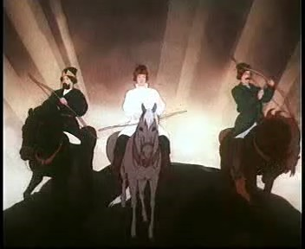
И БЫЛО У ЦАРЯ ТРИ СЫНА
ОТЕЦ ЛЮБИЛ СВОИХ СЫНОВЕЙ, И ОНИ ОТВЕЧАЛИ ЕМУ
ВЗАИМНОСТЬЮ.
ДЕТИ РОСЛИ ДОБРЫМИ, ПОСЛУШНЫМИ И ТРУДОЛЮБИВЫМИ.
ОДНО ОГОРЧАЛО ЦАРЯ – ДЕТИ ЧАСТО БОЛЕЛИ.

Slide 4
ЦАРЬ ПРИГЛАСИЛ ВО ДВОРЕЦ МУДРЕЦОВ И СПРОСИЛ:
«ПОЧЕМУ ЛЮДИ БОЛЕЮТ? ЧТО НАДО СДЕЛАТЬ, ЧТОБЫ
ЛЮДИ ЖИЛИ ДОЛГО И СЧАСТЛИВО?»
ВЫСЛУШАЛ ЦАРЬ МУДРЕЦА
И ПРИКАЗАЛ ОТКРЫТЬ
ШКОЛУ ЗДОРОВЬЯ
МУДРЕЦЫ ДОЛГО СОВЕЩАЛИСЬ, И САМЫЙ СТАРЫЙ СКАЗАЛ:
«ЗДОРОВЬЕ ЧЕЛОВЕКА ВО МНОГОМ ЗАВИСИТ
ОТ ОБРАЗА ЖИЗНИ, ПОВЕДЕНИЯ И УМЕНИЯ
ПОМОЧЬ СЕБЕ И ДРУГИМ В ТРУДНЫХ
СИТУАЦИЯХ»

Slide 5
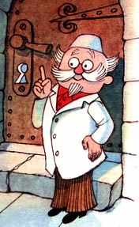
А КАК ВЫ ДУМАЕТЕ, ОТЧЕГО ЗАВИСИТ ЗДОРОВЬЕ?
ПОДУМАЙТЕ И ЗАПИШИТЕ СВОИ ОТВЕТЫ НА ЛИСТОЧКАХ

Slide 6
ЗДОРОВЬЕ
НАСЛЕДСТВЕННОСТЬ
ОБРАЗ ЖИЗНИ
МЕДИЦИНСКОЕ
ОБСЛУЖИВАНИЕ
ОКРУЖАЮЩАЯ СРЕДА

Slide 7
ЗДОРОВЫЙ ОБРАЗ ЖИЗНИ
ЗОЖ
ЭТО СИСТЕМА ДЕЯТЕЛЬНОСТИ ЧЕЛОВЕКА,
НАПРАВЛЕННАЯ НА СОХРАНЕНИЕ И УКРЕПЛЕНИЕ
ЗДОРОВЬЯ

Slide 8
ЗДОРОВЫЙ ОБРАЗ ЖИЗНИ
ЗОЖ
ВКЛЮЧАЕТ
ОБЕСПЕЧЕНИЕ
ПОЛНОЦЕННОГО ПИТАНИЯ
СОБЛЮДЕНИЕ
ПРАВИЛ
ЛИЧНОЙ ГИГИЕНЫ
СТРЕМЛЕНИЕ К
ФИЗИЧЕСКОМУ
СОВЕРШЕНСТВОВАНИЮ
ЗАКАЛИВАНИЕ
ДОСТИЖЕНИЕ ДУШЕВНОЙ,
ПСИХИЧЕСКОЙ ГАРМОНИИ

Slide 9
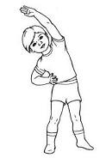
СТРЕМЛЕНИЕ К ФИЗИЧЕСКОМУ
СОВЕРШЕНСТВОВАНИЮ
С ГОЛОВЫ ДО САМЫХ ПЯТОК В ТЕЛЕ ДОЛЖЕН БЫТЬ….
ПОРЯДОК
КАЖДЫЙ С ДЕТСКИХ ЛЕТ ОДЕТ В ПРОЧНЫЙ МЫШЕЧНЫЙ…
СКЕЛЕТ
ЧТОБЫ ТЕЛО БЫЛО КРЕПКИМ, ПОДНИМАЙСЯ, НЕ ЛЕНИСЬ, НА ЗАРЯДКУ…
СТАНОВИСЬ

Slide 10
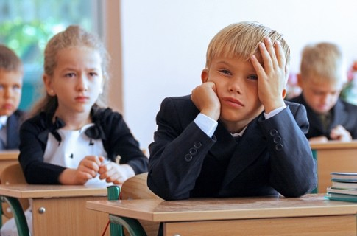
СТРЕМЛЕНИЕ К ФИЗИЧЕСКОМУ
СОВЕРШЕНСТВОВАНИЮ
Когда идёшь по улице, не надо, друг,…
сутулиться
Не гнись, пожалуйста, дугой, сиди…
прямее, дорогой

Slide 11
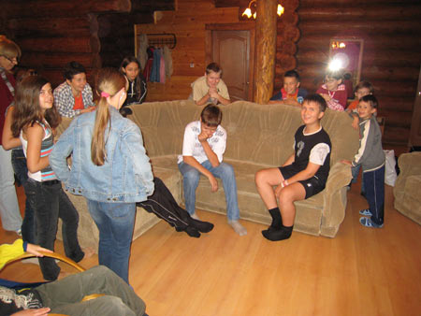
Достижение душевной и психической гармонии
В любой ситуации умей держать себя в руках.
Не кричи, не груби, не употребляй нецензурные слова.
Не расстраивайся по пустякам.
Уважай себя и других

Slide 12
ЗАКАЛИВАНИЕ
ЗАКАЛИВАНИЕ – ЭТО РАЗЛИЧНЫЕ МЕРОПРИЯТИЯ,
СВЯЗАННЫЕ С РАЦИОНАЛЬНЫМ ИСПОЛЬЗОВАНИЕМ
ЕСТЕСТВЕННЫХ СИЛ ПРИРОДЫ ДЛЯ ПОВЫШЕНИЯ
СОПРОТИВЛЯЕМОСТИ ОРГАНИЗМА ВРЕДНЫМ ВЛИЯНИЯМ
РАЗЛИЧНЫХ ВНЕШНИХ ФАКТОРОВ.

Slide 13
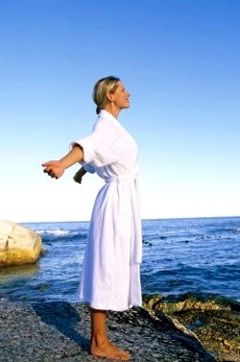
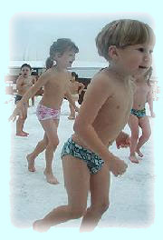
ЗАКАЛИВАНИЕ
ГЛАВНЫЕ ПРАВИЛА ЗАКАЛИВАНИЯ
СИСТЕМАТИЧЕСКОЕ ЗАКАЛИВАНИЕ – ИСПЫТАННОЕ
И НАДЁЖНОЕ ОЗДОРОВИТЕЛЬНОЕ СРЕДСТВО.
РЕКОМЕНДУЕТСЯ НАЧИНАТЬ
СИСТЕМАТИЧЕСКОЕ ЗАКАЛИВАНИЕ
С ВОЗДУШНЫХ ВАНН.

Slide 14
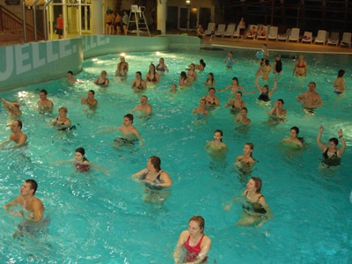
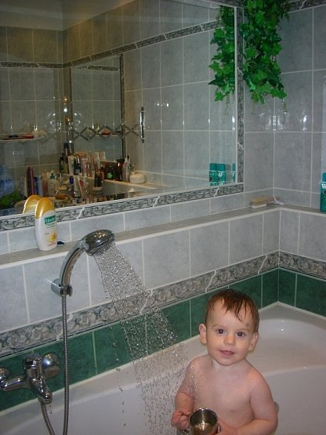
ЗАКАЛИВАНИЕ
ВОДНЫЕ ПРОЦЕДУРЫ.
С ДАВНИХ ВРЕМЁН ИЗВЕСТНА
ЦЕЛИТЕЛЬНАЯ СИЛА
ВОДЫ.

Slide 15
ЗАКАЛИВАНИЕ
СОЛНЕЧНЫЙ СВЕТ ОБЛАДАЕТ ИЗУМИТЕЛЬНОЙ
ЦЕЛЕБНОЙ СИЛОЙ.
ПОД ВЛИЯНИЕМ СОЛНЕЧНЫХ ЛУЧЕЙ
ПОВЫШАЕТСЯ ТОНУС ЦЕНТРАЛЬНОЙ
НЕРВНОЙ СИСТЕМЫ, УЛУЧШАЕТСЯ ОБМЕН
ВЕЩЕСТВ И СОСТАВ КРОВИ.

Slide 16
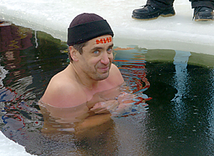
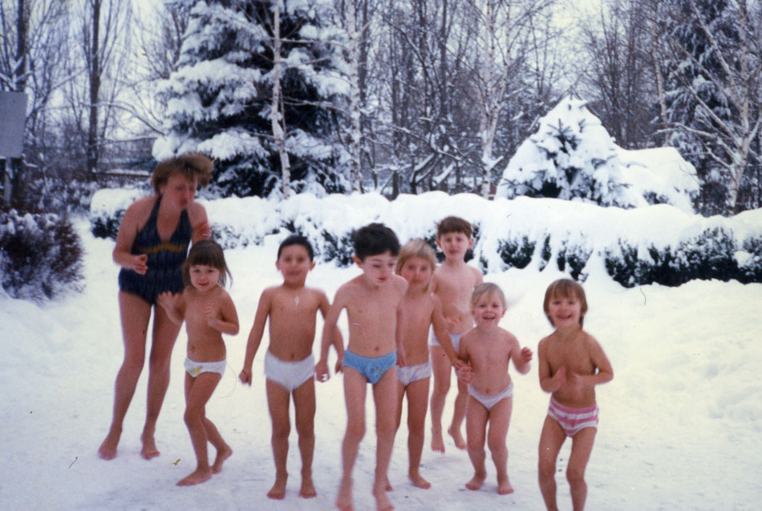
ЗАКАЛИВАНИЕ
ЗАКАЛИВАНИЕ В ЛЕДЯНОЙ ВОДЕ
ПРИ ПРАВИЛЬНОЙ ОРГАНИЗАЦИИ
И СОБЛЮДЕНИИ ГИГИЕНИЧЕСКИХ
ПРАВИЛ СИСТЕМАТИЧЕСКОЕ КУПАНИЕ
В ЛЕЯДНОЙ ВОДЕ ОКАЗЫВАЕТ
БЛАГОПРИЯТНОЕ ВОЗДЕЙСТВИЕ
НА ЧЕЛОВЕКА
ПОВЫШАЕТСЯ
РАБОТОСПОСОБНОСТЬ,
УМЕНЬШАЕТСЯ
ЗАБОЛЕВАЕМОСТЬ ГРИППОМ,
АНГИНОЙ И ПРОЧИМИ
БОЛЕЗНЯМИ.

Slide 17
ОБЕСПЕЧЕНИЕ ПОЛНОЦЕННОГО ПИТАНИЯ
ЧТОБЫ ПРАВИЛЬНО ПИТАТЬСЯ, НУЖНО ВЫПОЛНЯТЬ
ДВА УСЛОВИЯ:
УМЕРЕННОСТЬ И РАЗНООБРАЗИЕ
ЧТО ОЗНАЧАЕТ УМЕРЕННОСТЬ?
ДРЕВНИЕ ЛЮДИ ГОВОРИЛИ: «МЫ ЕДИМ ДЛЯ ТОГО,
ЧТОБЫ ЖИТЬ, А НЕ ДЛЯ ТОГО, ЧТОБЫ ЕСТЬ».
ПЕРЕЕДАТЬ ОЧЕНЬ ВРЕДНО, ЖЕЛУДОК И КИШЕЧНИК
НЕ УСПЕВАЮТ ВСЁ ПЕРЕВАРИВАТЬ.
ЧТО ЗНАЧИТ РАЗНООБРАЗИЕ?
НИ ОДИН ПРОДУКТ НЕ ДАЁТ ВСЕХ ПИТАТЕЛЬНЫХ ВЕЩЕСТВ,
КОТОРЫЕ НЕОБХОДИМЫ ДЛЯ ПОДДЕРЖАНИЯ ХОРОШЕГО
ЗДОРОВЬЯ.

Slide 18
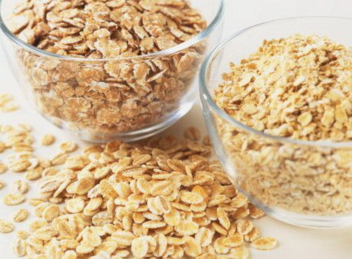
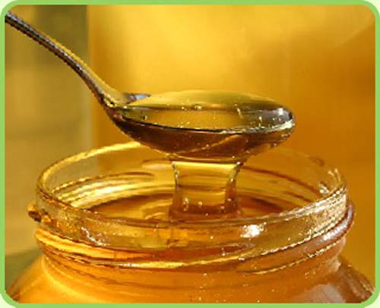
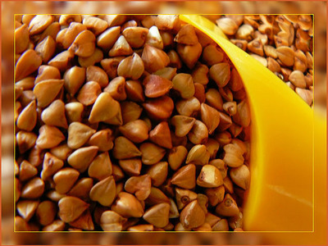
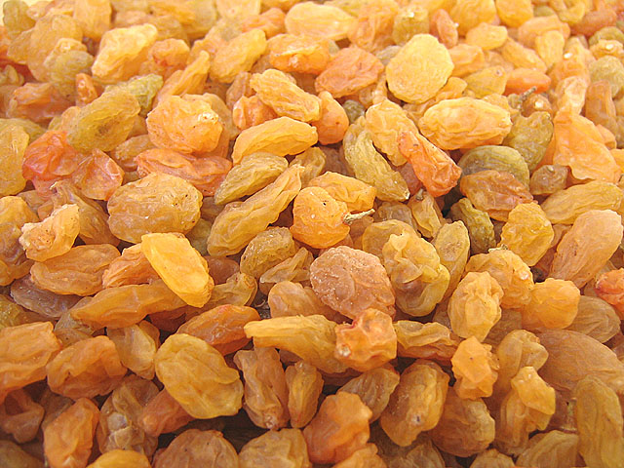
ОДНИ ПРОДУКТЫ ДАЮТ ОРГАНИЗМУ ЭНЕРГИЮ,
ЧТОБЫ ДВИГАТЬСЯ, ХОРОШО ДУМАТЬ, НЕ УСТАВАТЬ.
ЭТО
МАСЛО
ГЕРКУЛЕС
МЁД
ИЗЮМ
ГРЕЧКА

Slide 19
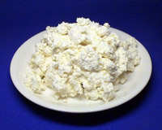
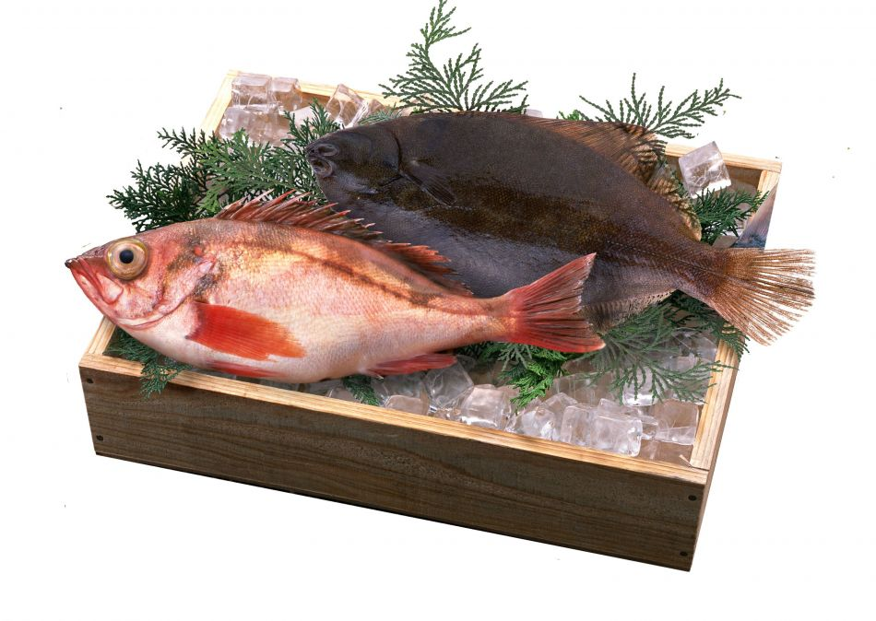
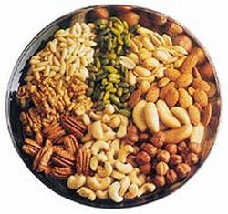
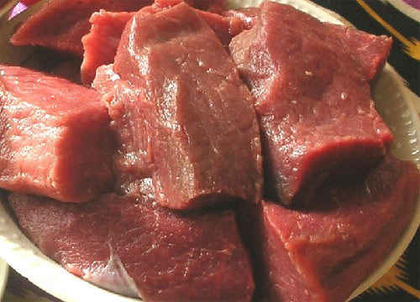
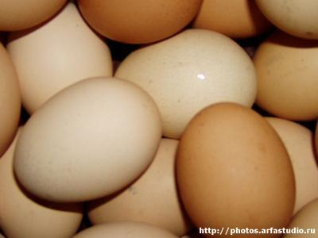
ДРУГИЕ ПОМОГАЮТ СТРОИТЬ ОРГАНИЗМ И СДЕЛАТЬ ЕГО
БОЛЕЕ СИЛЬНЫМ
ТВОРОГ
РЫБА
ЯЙЦА
МЯСО
ОРЕХИ

Slide 20
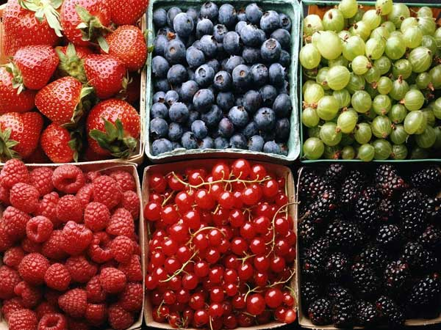
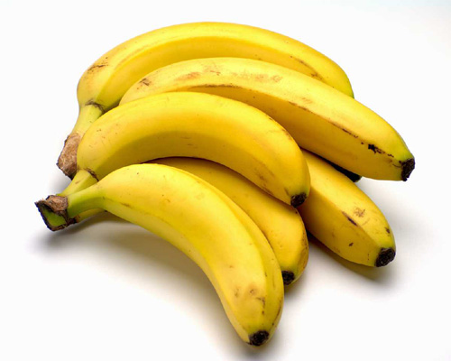
А ТРЕТЬИ – ФРУКТЫ И ОВОЩИ. ОНИ ПОМОГАЮТ
ОРГАНИЗМУ РАСТИ И РАЗВИВАТЬСЯ.
ЯГОДЫ
ЗЕЛЕНЬ
БАНАНЫ
МОРКОВЬ

Slide 21
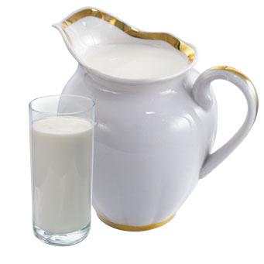
А СЕЙЧАС ПЕРЕДОХНЁМ И ПОИГРАЕМ
КТО БОЛЬШЕ НАЗОВЁТ МОЛОЧНЫХ ПРОДУКТОВ,
ТОТ И ВЫИГРАЛ

Slide 22
И ЕЩЁ НЕСКОЛЬКО ПОЛЕЗНЫХ СОВЕТОВ:
ВОЗДЕРЖИВАЙТЕСЬ ОТ ЖИРНОЙ ПИЩИ
ОСТЕРЕГАЙТЕСЬ ОЧЕНЬ ОСТРОГО И СОЛЁНОГО
СЛАДОСТЕЙ ТЫСЯЧИ, А ЗДОРОВЬЕ ОДНО
ОВОЩИ И ФРУКТЫ – ПОЛЕЗНЫЕ ПРОДУКТЫ

Slide 23
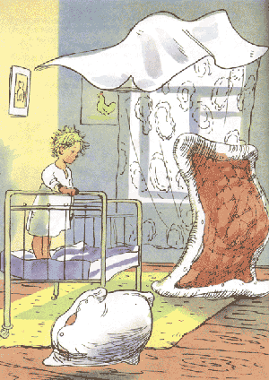
СОБЛЮДЕНИЕ ПРАВИЛ ЛИЧНОЙ ГИГИЕНЫ
ВСПОМНИТЕ, ИЗ КАКОГО ПРОИЗВЕДЕНИЯ ЭТИ СТРОЧКИ?
ОДЕЯЛО УБЕЖАЛО, УЛЕТЕЛА ПРОСТЫНЯ,
И ПОДУШКА, КАК ЛЯГУШКА, УСКАКАЛА ОТ МЕНЯ.
Почему же всё это
произошло с
мальчиком?

Slide 24
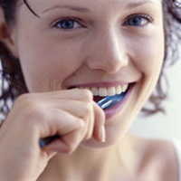
СОБЛЮДЕНИЕ ПРАВИЛ ЛИЧНОЙ ГИГИЕНЫ
ЧТОБЫ С ВАМИ НЕ СЛУЧИЛОСЬ ПОДОБНОГО,
НЕОБХОДИМО СОБЛЮДАТЬ ПРАВИЛА
ЛИЧНОЙ ГИГИЕНЫ
ЧИСТИТЬ ЗУБЫ НАДО ЧАСТО, ДРУГ ЗУБОВ…
ЗУБНАЯ ПАСТА
ДВАЖДЫ В ДЕНЬ ЧИСТИМ ЗУБЫ СТАРАТЕЛЬНО,
И УТРОМ, И ВЕЧЕРОМ ОБЯЗАТЕЛЬНО!

Slide 25
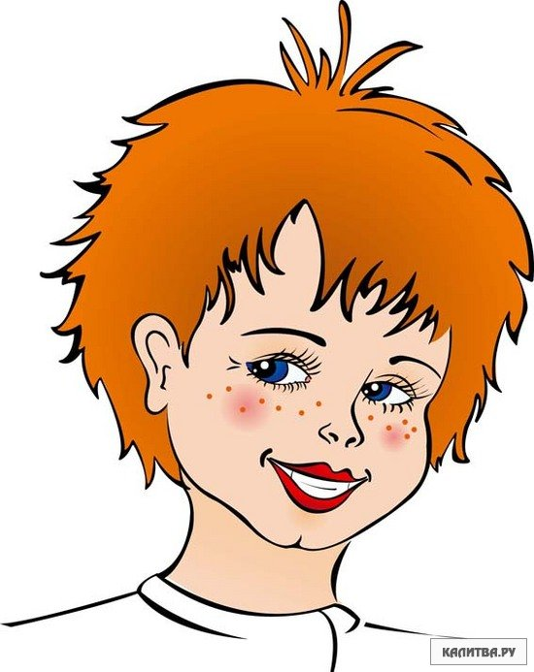
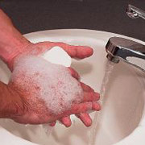
СОБЛЮДЕНИЕ ПРАВИЛ ЛИЧНОЙ ГИГИЕНЫ
ВСЕГДА ПЕРЕД ЕДОЙ РУКИ МОЮ Я…
ВОДОЙ
И ЕЩЁ, ДРУЗЬЯ, НЕ СКРОЮ:ПОСТОЯННО УШИ…
МОЮ

Slide 26
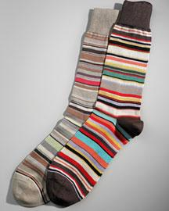
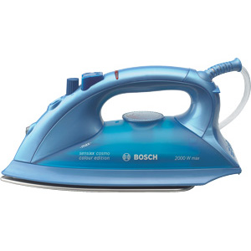
СОБЛЮДЕНИЕ ПРАВИЛ ЛИЧНОЙ ГИГИЕНЫ
КАКИЕ ЕЩЁ ПРАВИЛА ЛИЧНОЙ ГИГИЕНЫ ВЫ ЗНАЕТЕ?
РАССКАЖИТЕ О НИХ ПО КАРТИНКАМ

Slide 27
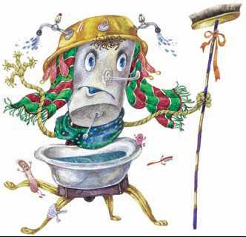
МЫ ОТКРЫЛИ ВАМ СЕКРЕТЫ,
КАК ЗДОРОВЬЕ СОХРАНИТЬ.
ВЫПОЛНЯЙТЕ ВСЕ СОВЕТЫ
И ЛЕГКО ВАМ БУДЕТ ЖИТЬ!
КАЖДЫЙ ТВЁРДО ДОЛЖЕН ЗНАТЬ:
ЗДОРОВЬЕ НУЖНО СОХРАНЯТЬ.
НУЖНО ПРАВИЛЬНО ПИТАТЬСЯ,
НУЖНО СПОРТОМ ЗАНИМАТЬСЯ.

Slide 28
РУКИ МЫТЬ ПЕРЕД ЕДОЙ,
ЗУБЫ ЧИСТИТЬ, ЗАКАЛЯТЬСЯ,
И ВСЕГДА ДРУЖИТЬ С ВОДОЙ.
И ТОГДА ВСЕ ЛЮДИ В МИРЕ
ДОЛГО-ДОЛГО БУДУТ ЖИТЬ.
И ЗАПОМНИ: ВЕДЬ ЗДОРОВЬЕ
В МАГАЗИНЕ НЕ КУПИТЬ!

